Slide 1
3
3
1
1
الدرس 5
الدرس 4
الدرس 3
الدرس 2
الدرس 1

Slide 2
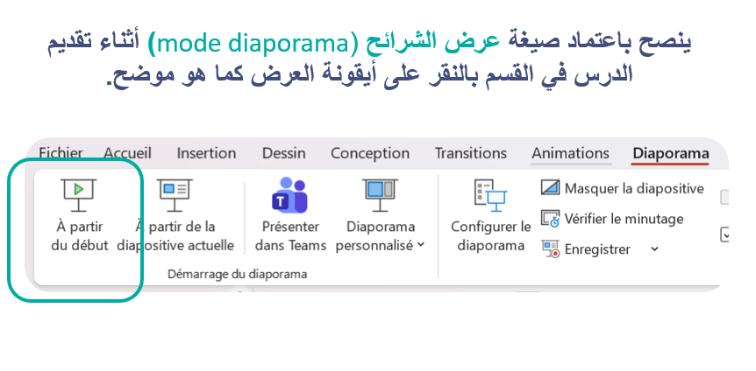
(ة)خاص بالأستاذ

Slide 3





أيقونات توجيهية
توجيهات الأستاذ(ة)
تعيين تلميذ للإجابة
المرور بين الصفوف
عرض فيديو
المرور للشريحة الموالية بعد عرض الفيديو
العمل في ثنائيات

Slide 4
برمجة الأسبوع الأول
(ة)خاص بالأستاذ
الدرس 2
الدرس 1
الدرس 1
اَلأَعدادُ في نطاق 0 – 999 على المستقيم العددي
اَلأَعدادُ مِن 0 إِلى 999 (مراجعة المستلزمات)
اَلأَعدادُ مِن 0 إِلى 999 (مراجعة المستلزمات)
الدرس 4
الدرس 3
قِراءَةُ الأعدادِ مِن 1000 إلى 999 999
تَعَرُّفُ الأعداد مِن 1000 إلى 999 999
الدرس 5
حل المسائل : تَخَيُّلُ وَكِتَابَةُ شَريطِ مَسألَةٍ

Slide 5
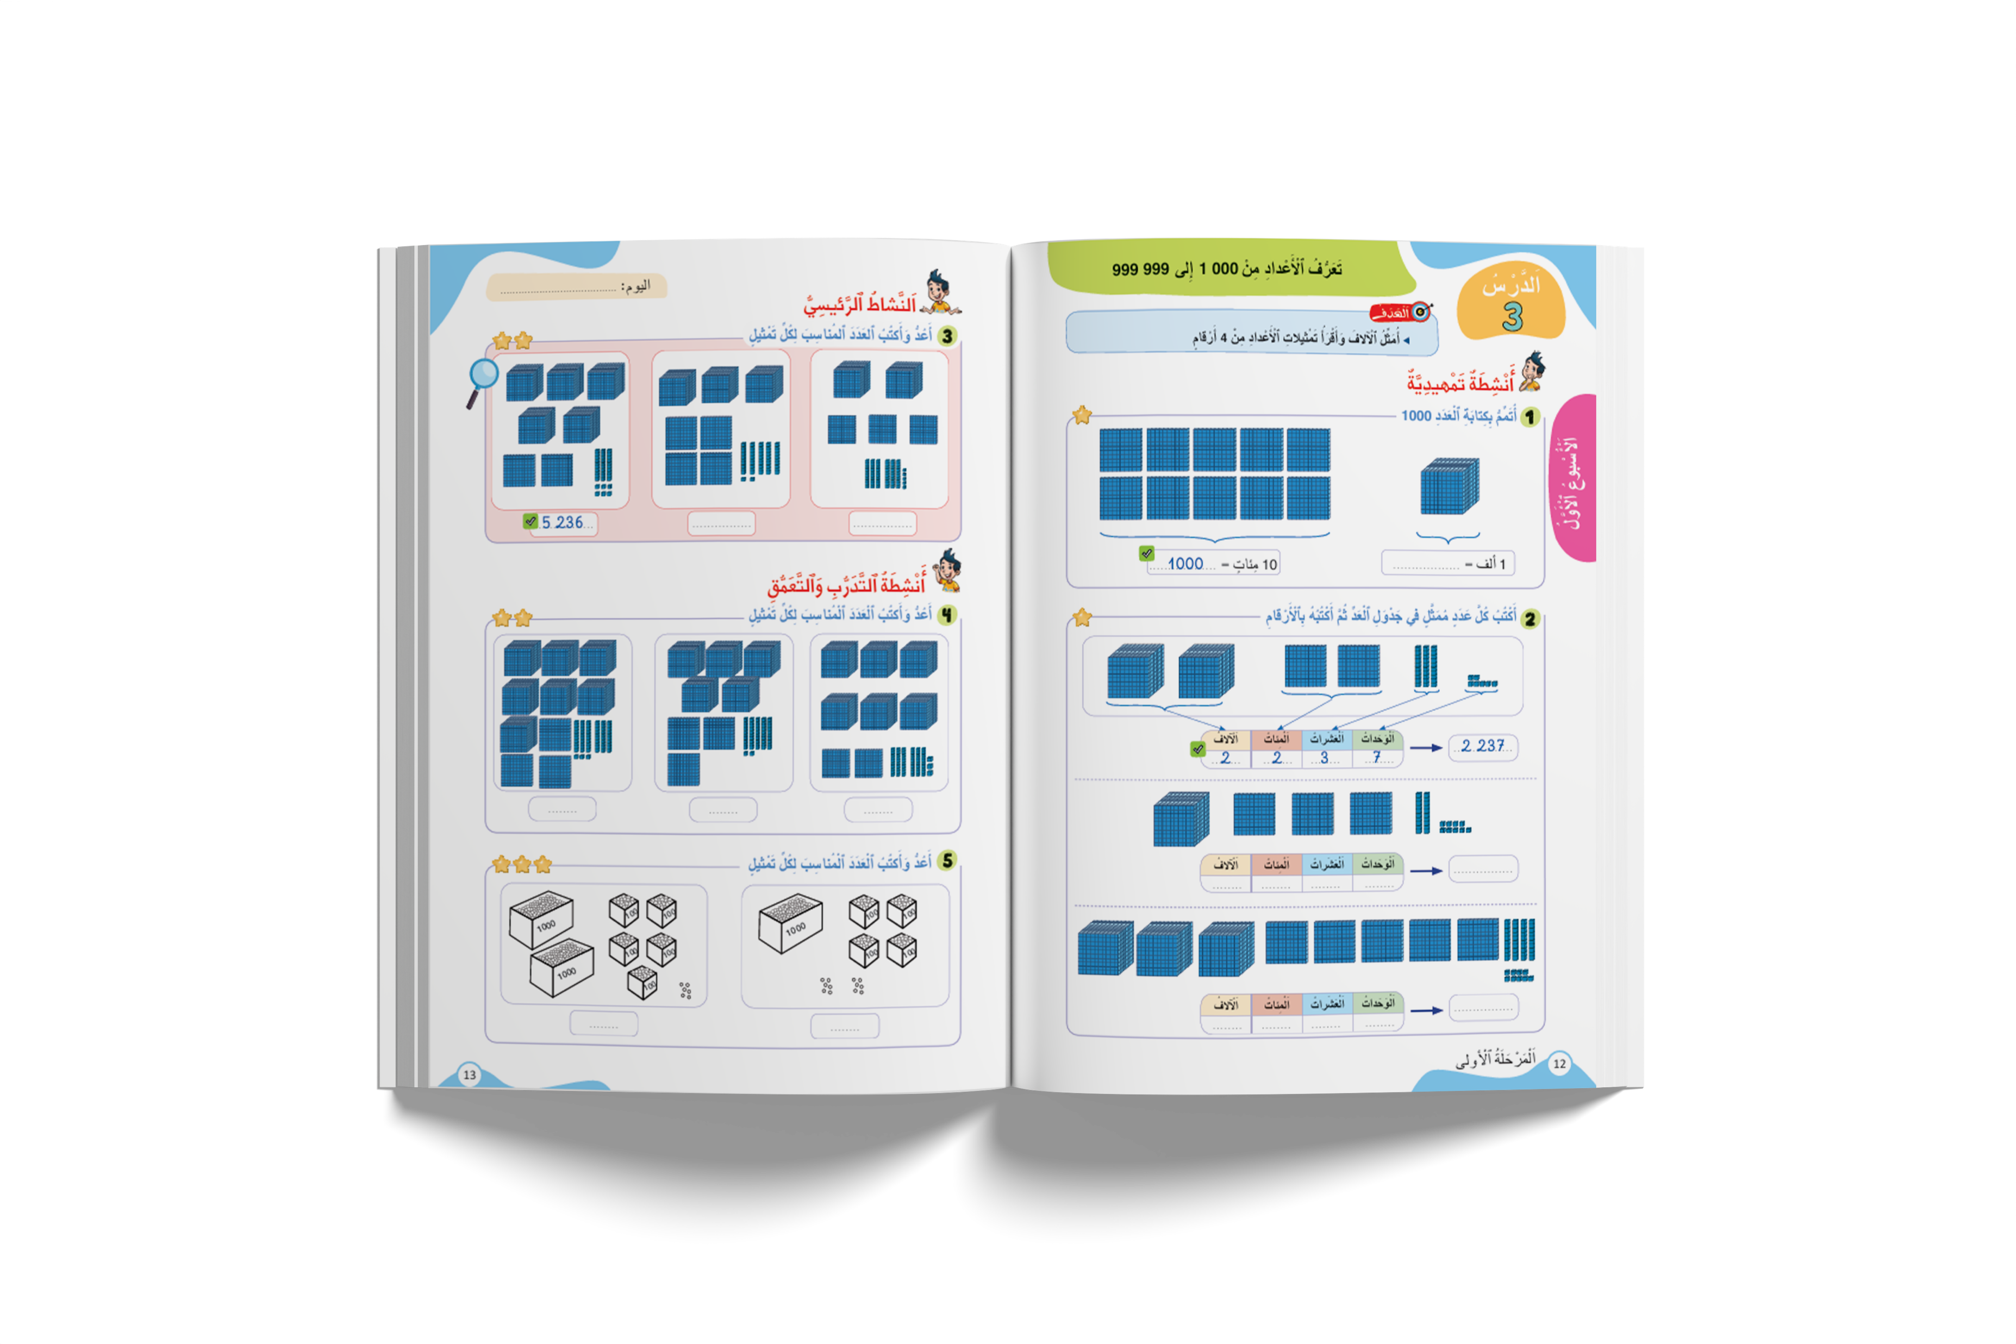
درس اليوم
(ة)خاص بالأستاذ
تَعَرُّفُ الأعداد مِن 1000 إلى 999 999

Slide 6

(ة)خاص بالأستاذ
مراحل الدرس
1
افتتاح الدرس
1
1
2
نمذجة
1
ممارسة موجهة
3
25
1
ممارسة مستقلة
4
10
1
اختتام الدرس
5
5

Slide 7
(ة)خاص بالأستاذ
عند نهاية الدرس
على الأقل 80% من المتعلمين سيكونون قادرين على:
تَعَرُّفِ الأعداد مِن 1000 إلى 999 999

Slide 8

(ة)خاص بالأستاذ
افتتاح الدرس
1
تصحيح الواجبات المنزلية
الحساب الذهني

Slide 9

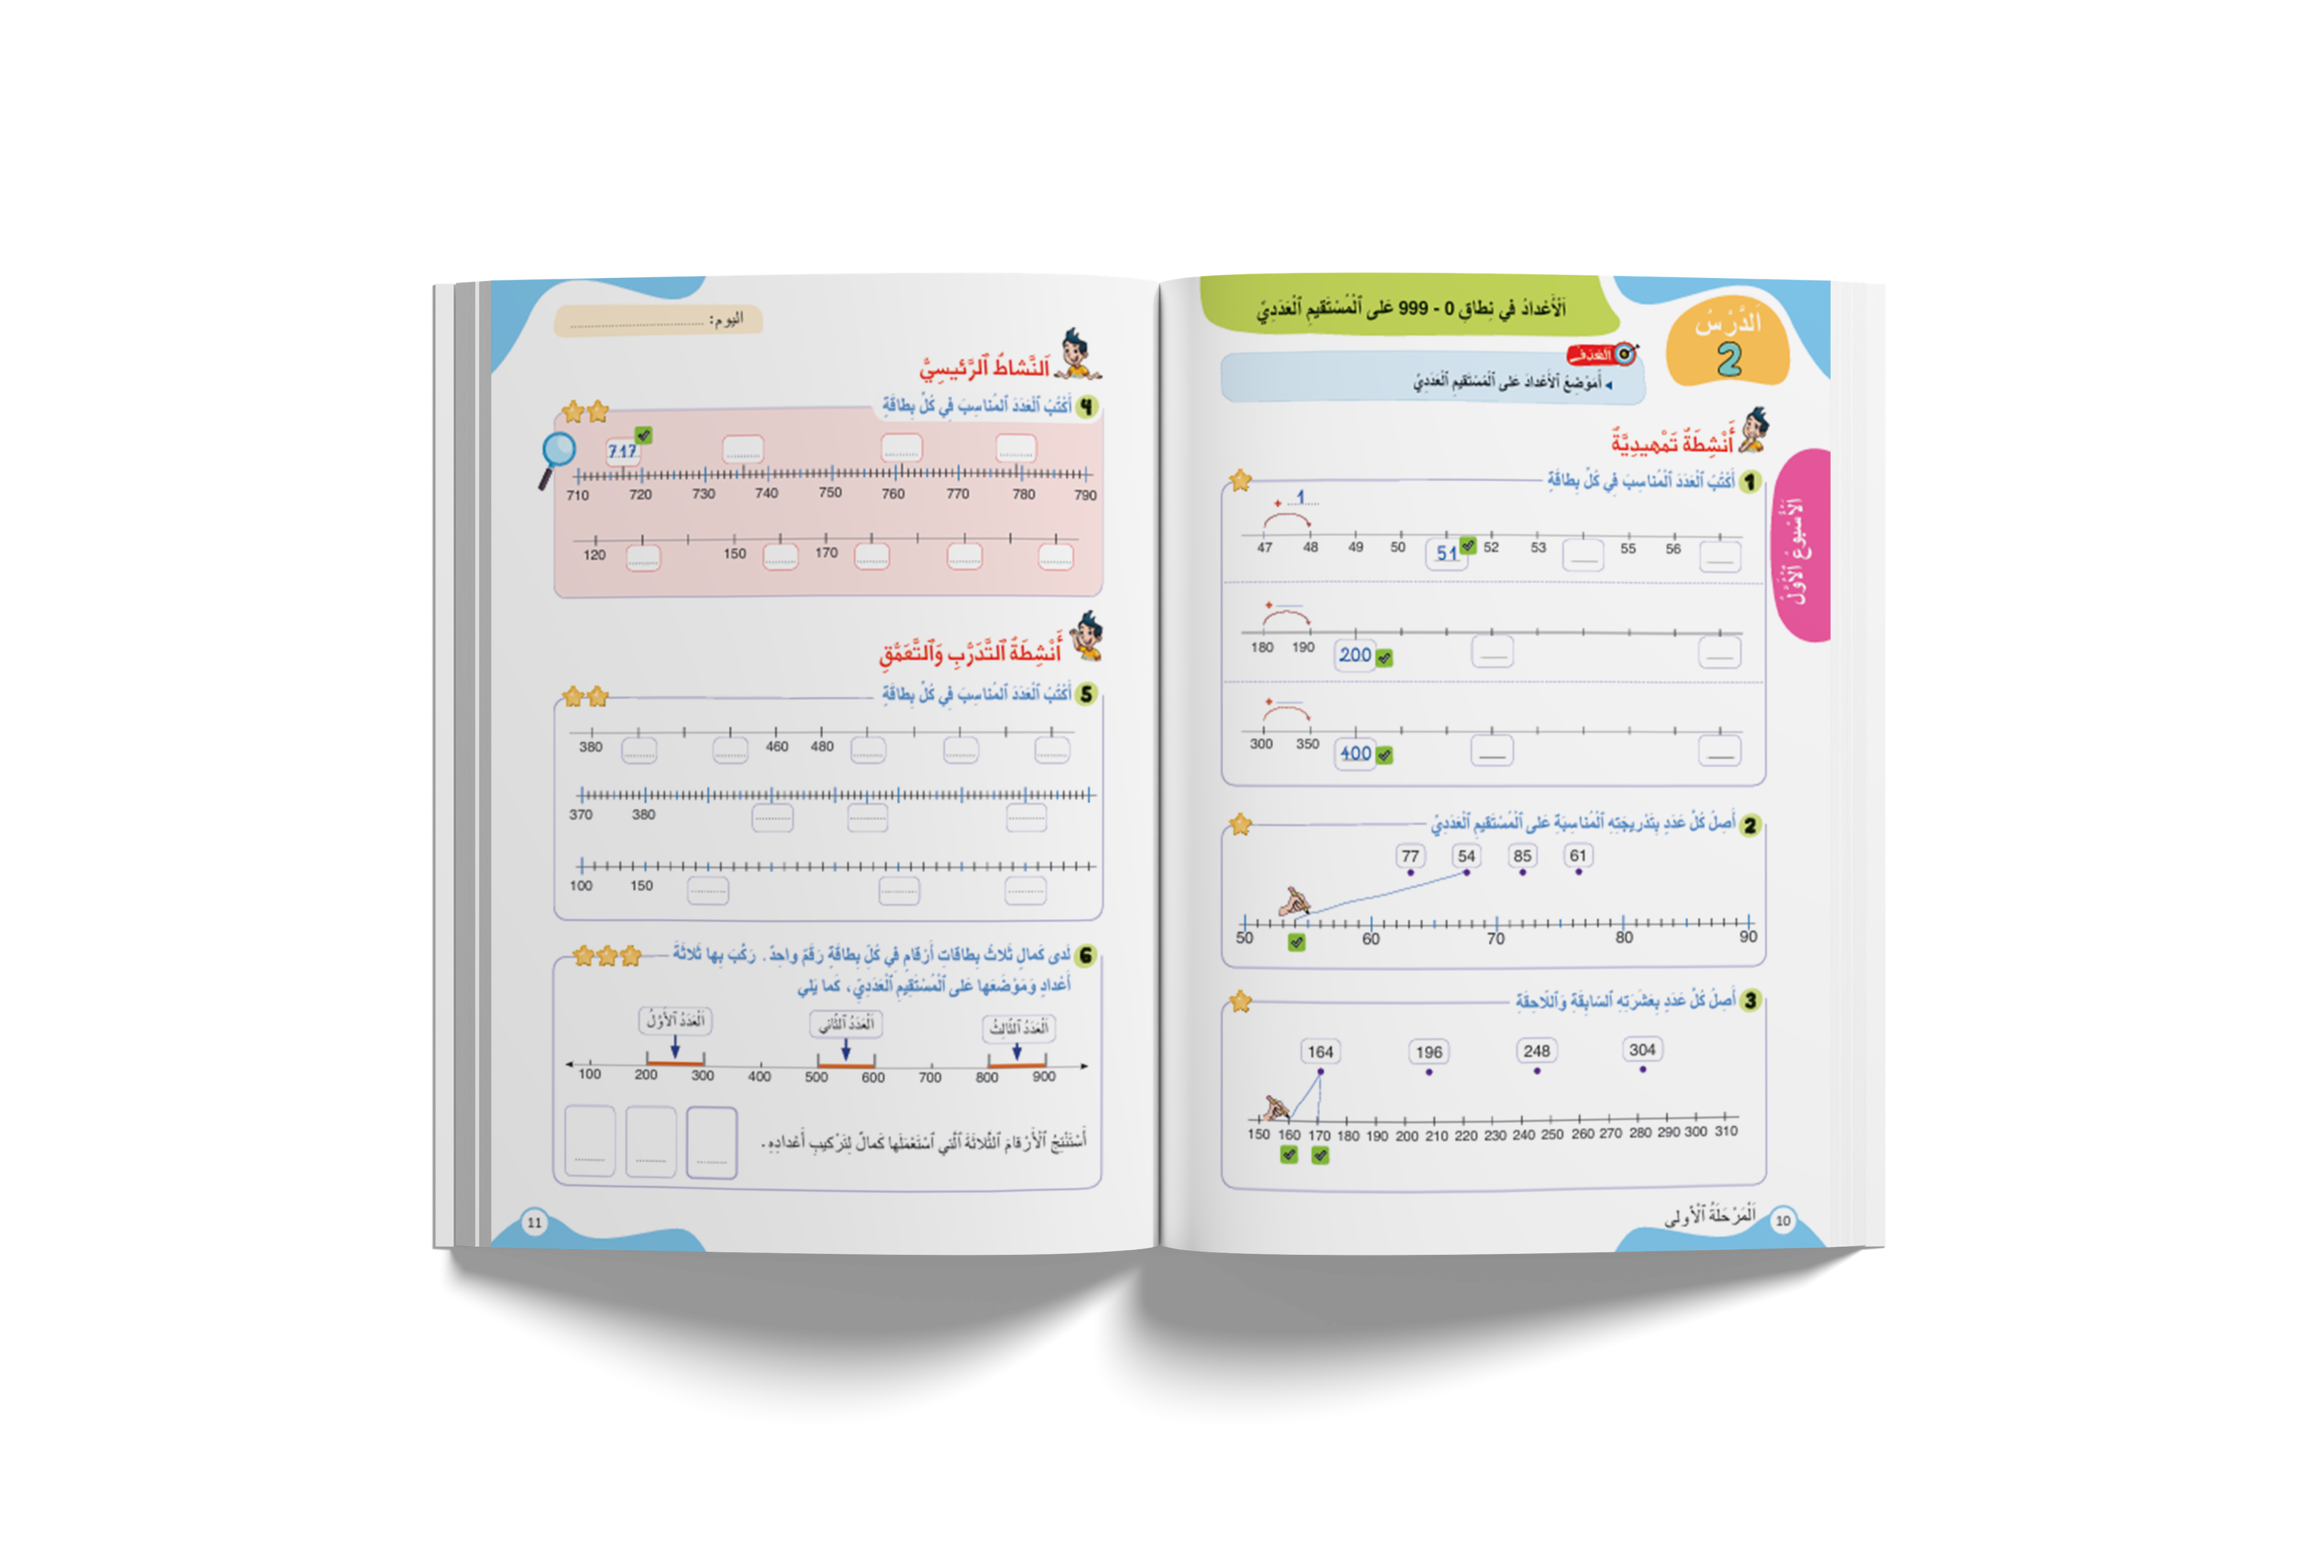
خذوا الكراسة، ص 11 ، سنصحح تمارين الواجب المنزلي

Slide 10
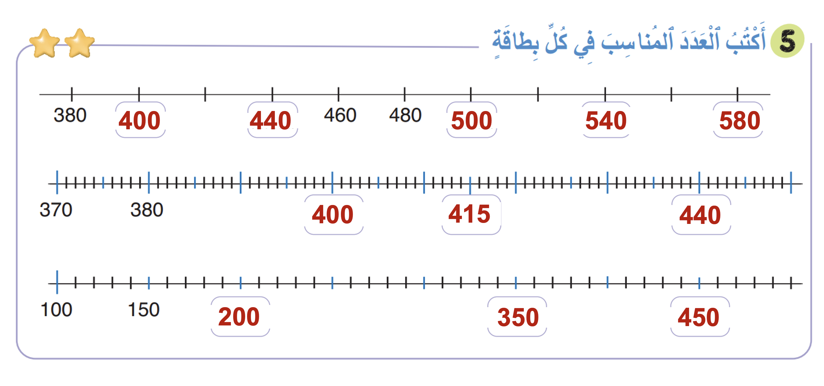
صححوا التمرين رقم 5 من الصفحة 11. لديكم دقيقة واحدة.

Slide 11


مرحباً، سنتابع درسا جديدا مع مجد وندى.

Slide 12
(ة)خاص بالأستاذ
افتتاح الدرس
1
تصحيح الواجبات المنزلية
الحساب الذهني

Slide 13


سنبدأ بالحساب الذهني. خذوا دفاتر البحث.

Slide 14

لديكم دقيقة واحدة لإنجاز هذه العمليات. دوّنوا النتيجة فقط في دفاتركم.
A
27 + … = 30
مِثالٌ :
A
3
اُكْتُبوا على دَفاتِرِكُمْ:

Slide 15


عرض فيديو الحساب الذهني.

Slide 16
صححوا

Slide 17
(ة)خاص بالأستاذ
نمذجة
2
تعرُّفُ الأعْداد مِنْ 000 1 إلى 999 999
7

Slide 18
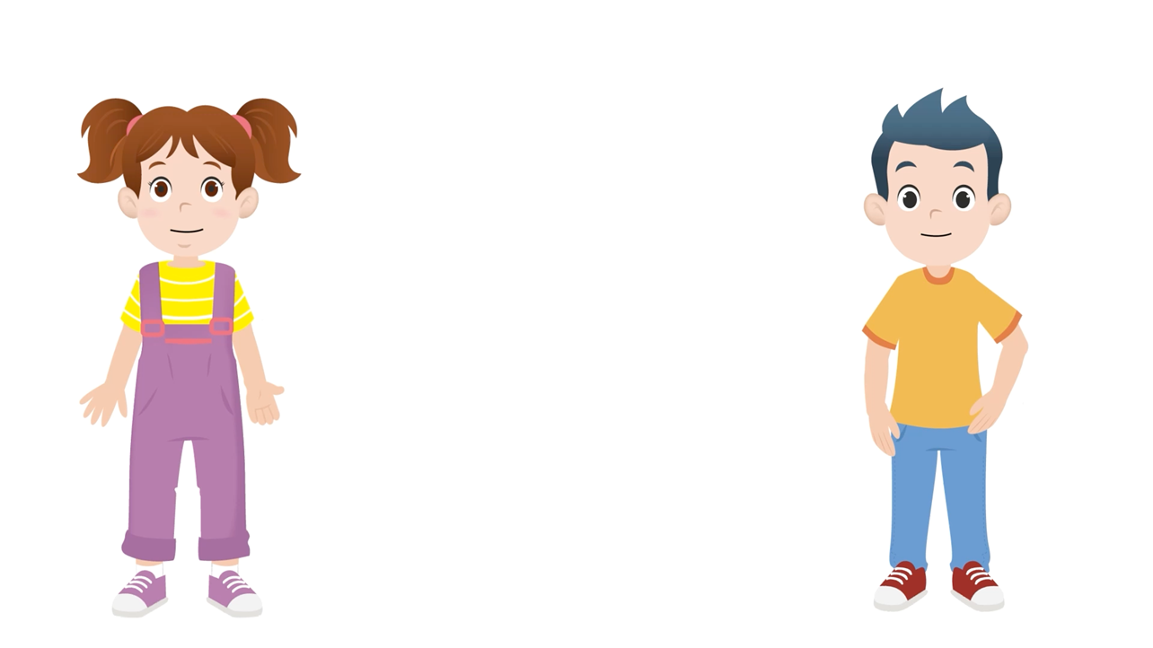
الآن، سنتعلم الأعداد مِن 0 إِلى 999 999 مع مجد وندى.

Slide 19
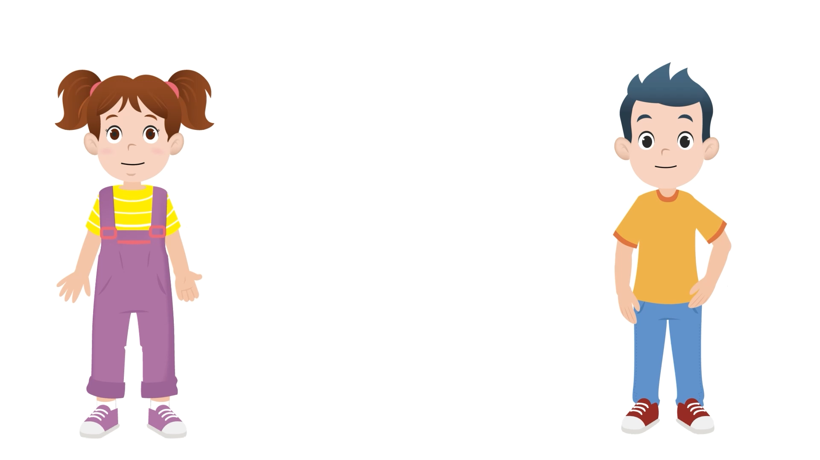
عرض فيديو النمذجة، جزء 1.

Slide 20
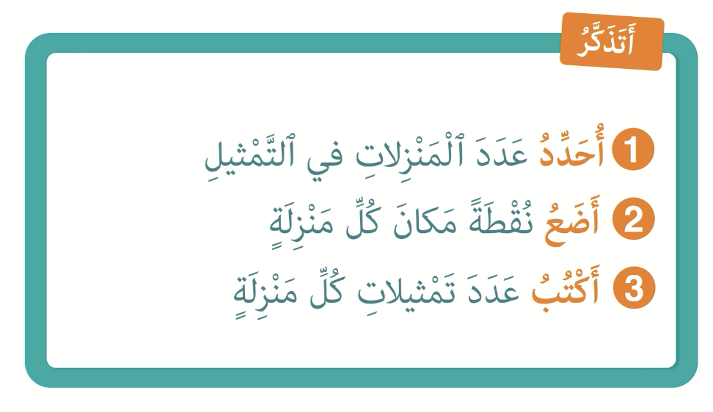
لنتذكر ما تعلمناه مع مجد وندى.

Slide 21
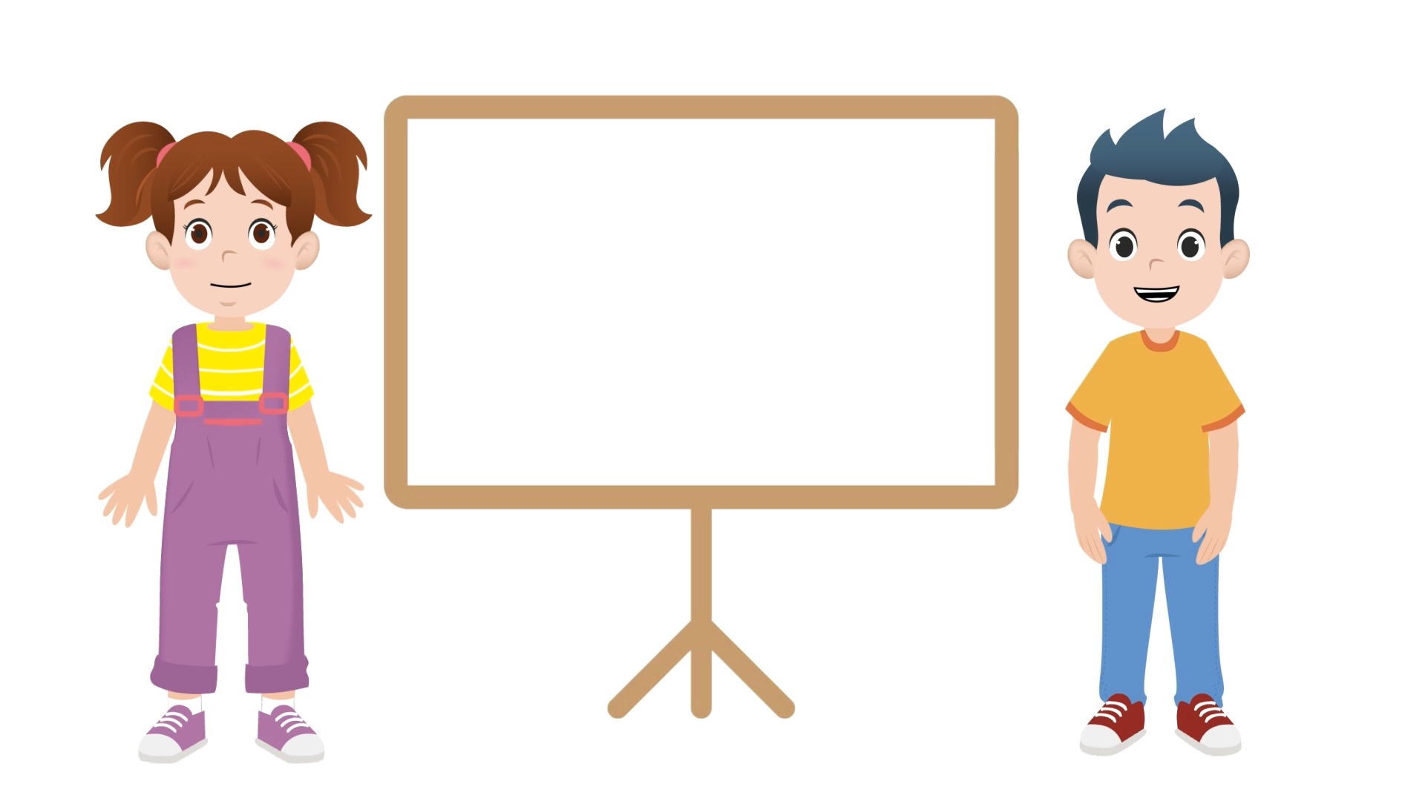
عرض فيديو النمذجة، جزء 2.

Slide 22
(ة)خاص بالأستاذ
ممارسة موجهة
3
النشاط 1
النشاط 2
النشاط 3
10

Slide 23
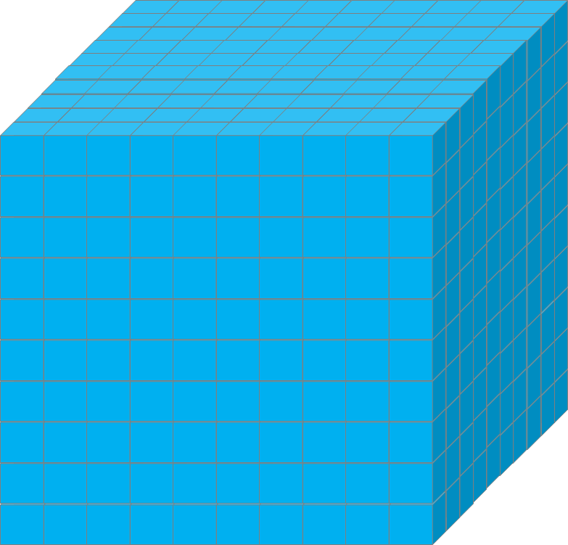

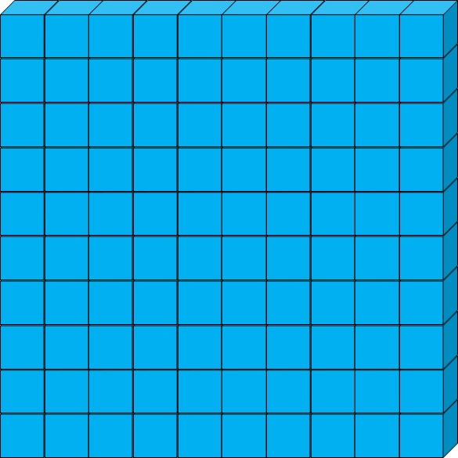
انتبهوا ، سنكتب، بالأرقام، العدد الممثل خُطْوَةً خطوة مثل مجد وندى.

Slide 24


ماذا نفعل في الخطوة الأولى؟
أَكْتُبُ بالْأَرقامِ عَدَدَ تَمثيلاتِ كُلِّ مَنْزِلَةٍ
أَضَعُ نُقَطًا بِعَدَدِ الْمَنْزِلاتِ
أُحَدِّدُ عَدَدَ مَنْزِلاتِ التَّمثيلِ
3
2
1

Slide 25
حددوا على ألواحكم عدد منزلات هذا التمثيل.
أَكْتُبُ بالْأَرقامِ عَدَدَ تَمثيلاتِ كُلِّ مَنْزِلَةٍ
أَضَعُ نُقَطًا بِعَدَدِ الْمَنْزِلاتِ
أُحَدِّدُ عَدَدَ مَنْزِلاتِ التَّمثيلِ
3
2
1

Slide 26
ارفعوا الالواح

Slide 27
عدد منزلات هذا التمثيل هو 4، لأن أعلى منزلة فيه هي منزلة الآلاف.
4

Slide 28
ماذا نفعل في الخطوة الثانية؟
أَكْتُبُ بالْأَرقامِ عَدَدَ تَمثيلاتِ كُلِّ مَنْزِلَةٍ
أَضَعُ نُقَطًا بِعَدَدِ الْمَنْزِلاتِ
أُحَدِّدُ عَدَدَ مَنْزِلاتِ التَّمثيلِ
3
2
1
.................

Slide 29
ضعوا على الألواح نقطا بعدد المنزلات.
أَكْتُبُ بالْأَرقامِ عَدَدَ تَمثيلاتِ كُلِّ مَنْزِلَةٍ
أَضَعُ نُقَطًا بِعَدَدِ الْمَنْزِلاتِ
أُحَدِّدُ عَدَدَ مَنْزِلاتِ التَّمثيلِ
3
2
1
.................
....

Slide 30
ماذا نفعل في الخطوة الثالثة؟
أَكْتُبُ بالْأَرقامِ عَدَدَ تَمثيلاتِ كُلِّ مَنْزِلَةٍ
أَضَعُ نُقَطًا بِعَدَدِ الْمَنْزِلاتِ
أُحَدِّدُ عَدَدَ مَنْزِلاتِ التَّمثيلِ
3
2
1
.................
....

Slide 31
اكتبوا ، على الألواح، بالأرقام عدد تمثيلات كل منزلة.
أَكْتُبُ بالْأَرقامِ عَدَدَ تَمثيلاتِ كُلِّ مَنْزِلَةٍ
أَضَعُ نُقَطًا بِعَدَدِ الْمَنْزِلاتِ
أُحَدِّدُ عَدَدَ مَنْزِلاتِ التَّمثيلِ
3
2
1
.................
....

Slide 32
ارفعوا الالواح

Slide 33
صححوا، العدد المناسب للتمثيل هو: 3450
أَكْتُبُ بالْأَرقامِ عَدَدَ تَمثيلاتِ كُلِّ مَنْزِلَةٍ
أَضَعُ نُقَطًا بِعَدَدِ الْمَنْزِلاتِ
أُحَدِّدُ عَدَدَ مَنْزِلاتِ التَّمثيلِ
3
2
1
3450

Slide 34
(ة)خاص بالأستاذ
ممارسة موجهة
3
النشاط 1
النشاط 2
النشاط 3
10

Slide 35

اكتبوا العدد المناسب لهذا للتمثيل.
.................

Slide 36
ارفعوا الالواح

Slide 37
صححوا. من يقوم إلى السبورة ليشرح لنا كيف توصل إلى الجواب؟
2375
.................

Slide 38
اكتبوا العدد المناسب لهذا للتمثيل
.................

Slide 39
ارفعوا الالواح

Slide 40
صححوا. من يقوم إلى السبورة ليشرح لنا كيف توصل إلى الجواب؟
3142
.................

Slide 41
اكتبوا العدد المناسب لهذا للتمثيل.
.................

Slide 42
ارفعوا الالواح

Slide 43
صححوا. من يقوم إلى السبورة ليشرح لنا كيف توصل إلى الجواب؟
4009
.................

Slide 44
(ة)خاص بالأستاذ
ممارسة موجهة
3
النشاط 1
النشاط 2
النشاط 3
10

Slide 45
الآن خذوا كراساتكم الصفحة 13

Slide 46
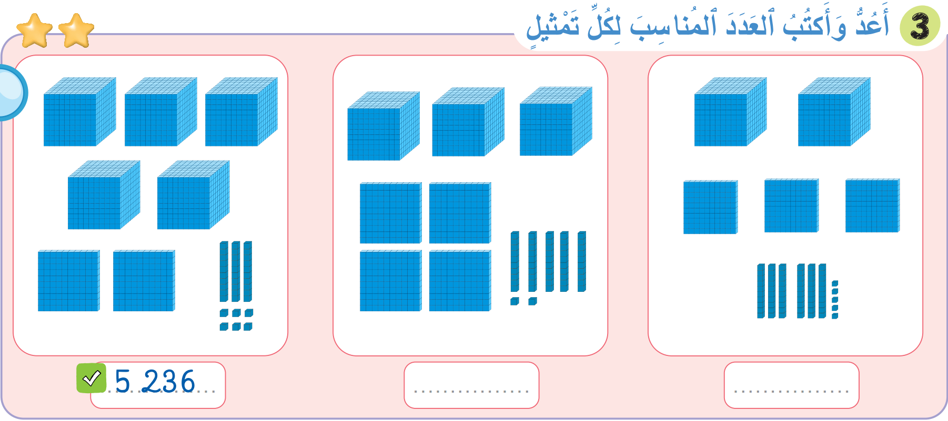
سنطبق نفس الخطوات في هذا النشاط؛ سأشرح التعليمة. انتظروا الانطلاقة.

Slide 47
معكم دقيقتان للإنجاز؛ سأمر بين الصفوف لمساعدتكم؛
2

Slide 48
الآن؛ ستشتغلون في ثنائيات.

Slide 49
كل واحد يقارن إنجازه مع إنجاز زميله. تأكدوا أنكم اتبعتم الخطوات بشكل سليم.

Slide 50
صححوا
3 452
2 365

Slide 51
(ة)خاص بالأستاذ
ممارسة مستقلة
4
أنجز بمفردي
10

Slide 52
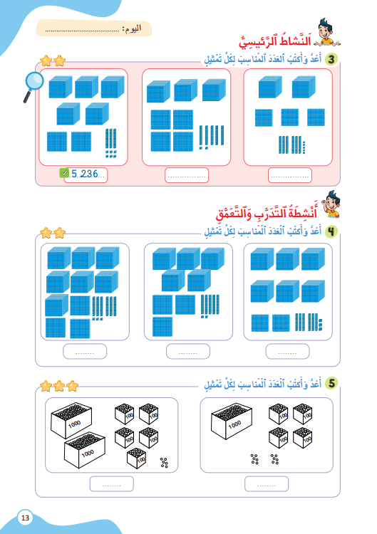
على الصفحة 13، أنجزوا النشاط رقم 4 و5. لديكم 10 دقائق.
سأمر بين الصفوف لأتحقق من إنجازاتكم وأصحح كراساتكم.
10

Slide 53
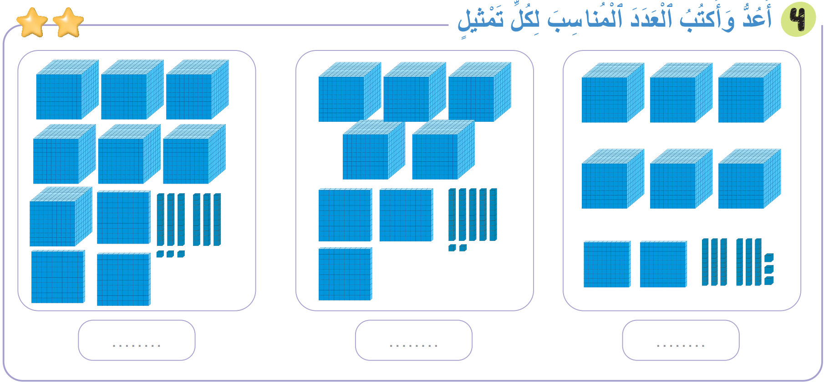
صححوا ، لديكم دقيقة واحدة.
1
7 363
5 352
6 263

Slide 54
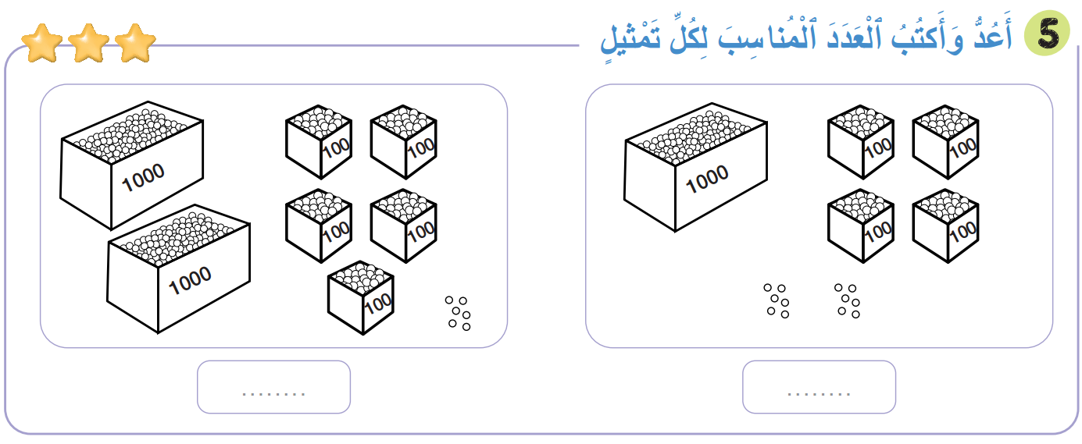
صححوا، لديكم دقيقة واحدة.
1
2 506
1 412

Slide 55
(ة)خاص بالأستاذ
اختتام الدرس
5
3

Slide 56
انتبهوا جيدا! في المنزل، ستنجزون الأنشطة المتبقية على الصفحتين: 12 و13.

Slide 57
إلى اللقاء. في الحصة القادمة، سنقوم بتصحيح التمارين المنجزة في المنزل.

Slide 58

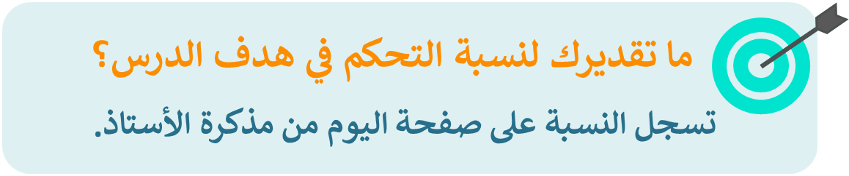
(ة)خاص بالأستاذ
(ة)خاص بالأستاذ
بناء على إنجازات المتعلمين خلال الممارسة المستقلة

